Slide 1



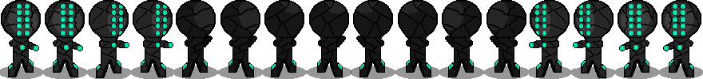

Hat Home

Slide 2
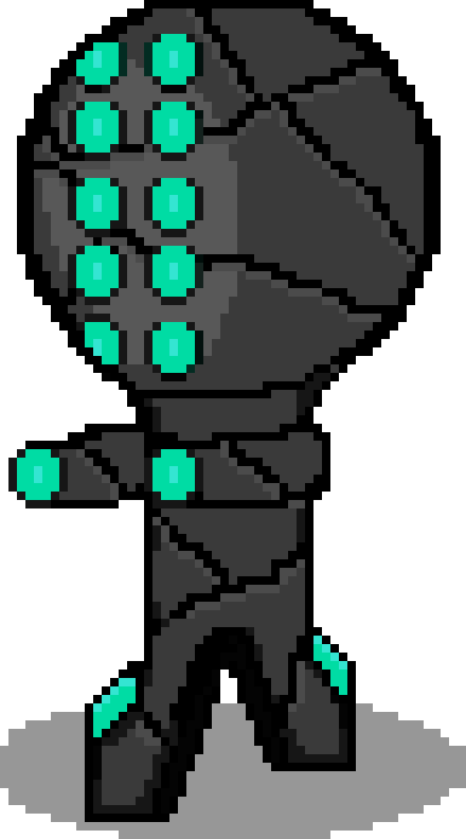
Sommaire
Programmation Orientée Objet
Les Sprites
Structures Modules
L’orientation de Home
Les Tiles, construction de la map
Déplacement des Mobs
Difficultés
Objectif
Création Artisto-Numérique

Slide 3
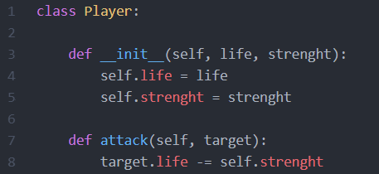
Programmation Orientée Objet - class
Class <Objet> :
Constructeur
Attributs
Méthodes

Slide 4
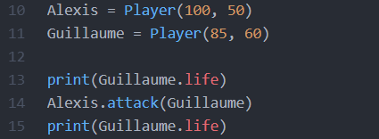

Programmation Orientée Objet - class
Instances
Utilisation de la Méthode

Slide 5
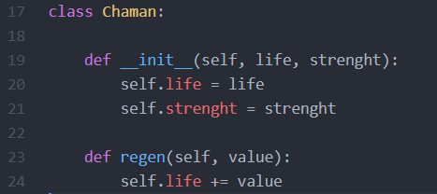
Programmation Orientée Objet - legacy
Cl
Class Player:
Class Chaman:

Slide 6
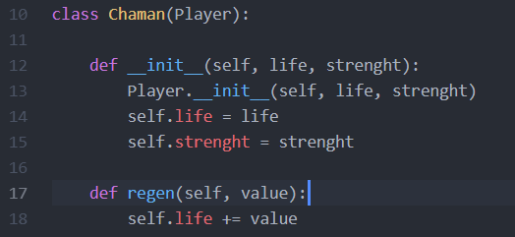
Programmation Orientée Objet - legacy
Cl
Class Player:
La class Chaman à hérité
de la méthode “attack”
Class Chaman:

Slide 7
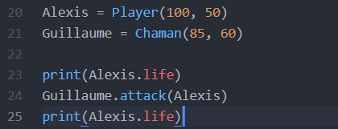



Programmation Orientée Objet - legacy

Slide 8
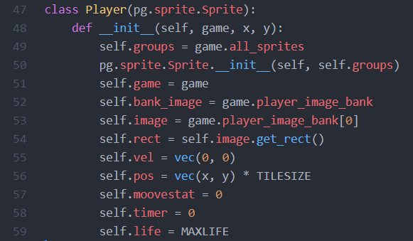
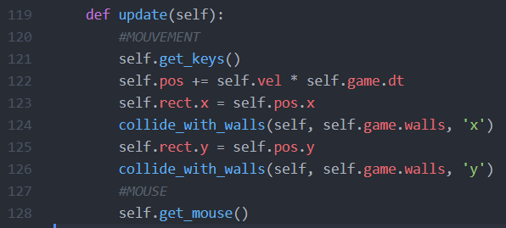
Pygame - Sprites
Héritage de la classe du module Pygame:
pygame.sprite.Sprite
Les attributs
et Méthodes
clefs des Sprites

Slide 9

Pygame - Sprites
Une méthode Update
Une Image
Une Hitbox
Une Position
- Des groupes

Slide 10
Pygame - Sprites - Groups
Group.Wall
Wall 0
Wall 0
Wall 2
Wall 3
Wall 2
Wall 3
Wall 5
Wall 5
Wall 4
Wall 1
Wall 4
Wall 1

Slide 11
Pygame - Sprites - Groups
Group.Wall.Update
Wall 0.Update
Wall 0
Wall 3.Update
Wall 2
Wall 3
Wall 2.Update
Wall 5.Update
Wall 5
Wall 4.Update
Wall 4
Wall 1
Wall 1.Update

Slide 12
Pygame - Sprites - Collide
Group.Wall.Test Collide - Player
Wall 0
Wall 0.Test Collide - Player
Wall 1.Test Collide - Player
Wall 2.Test Collide - Player
Wall 2
Wall 3
Wall 3.Test Collide - Player
Wall 4.Test Collide - Player
Wall 5
Wall 5.Test Collide - Player
Wall 4
Wall 1

Slide 13
Pygame - Sprites - Collide
Wall 3
Wall.Kill
Group.Wall.Test Collide - Player
Wall 0
Wall 0.Test Collide - Player
Wall 1.Test Collide - Player
Wall 2.Test Collide - Player
Wall 2
Wall 3
Wall 4.Test Collide - Player
Wall 5
Wall 5.Test Collide - Player
Wall 4
Wall 1

Slide 14

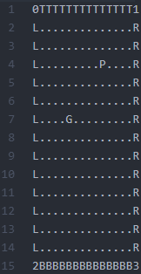
Structure Global
main.py
tilemap.py
settings.py
map.txt
sprites.py

Slide 15
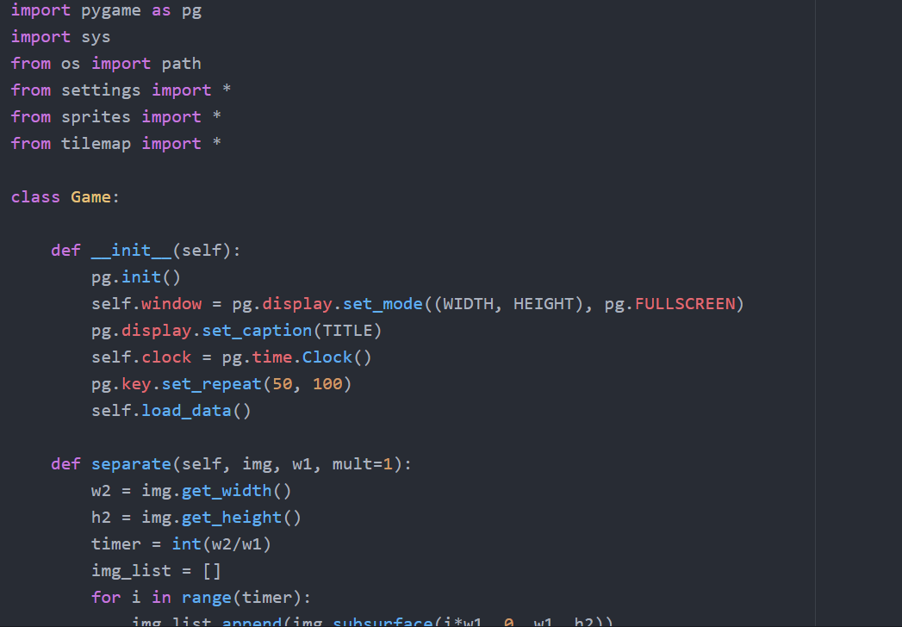
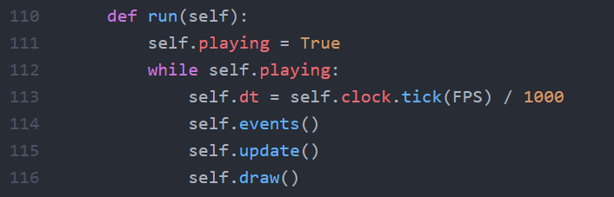
Structure global - main.py
Objet Game
Import Modules
Méthodes Build / De construction du Jeu
LOOP

Slide 16
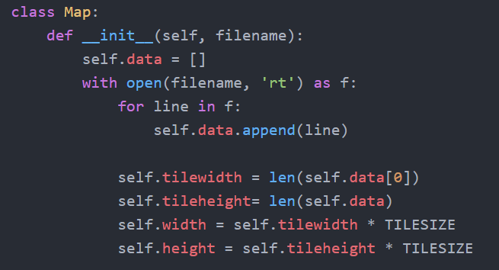
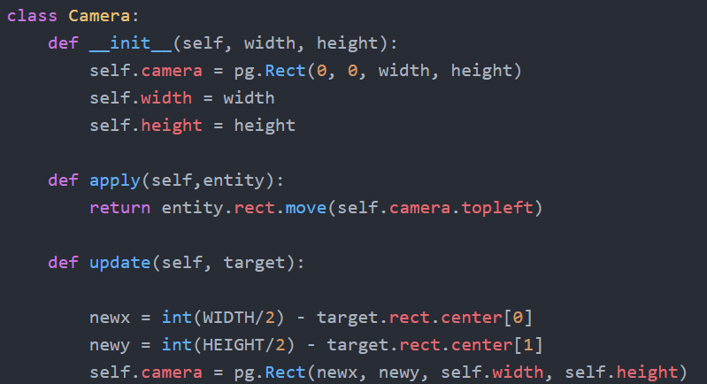
Structure global - tilemap.py
Objets Map
Objets Camera

Slide 17
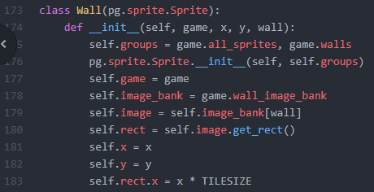
Structure global - sprites.py
Objets Wall
Objets Player

Slide 18
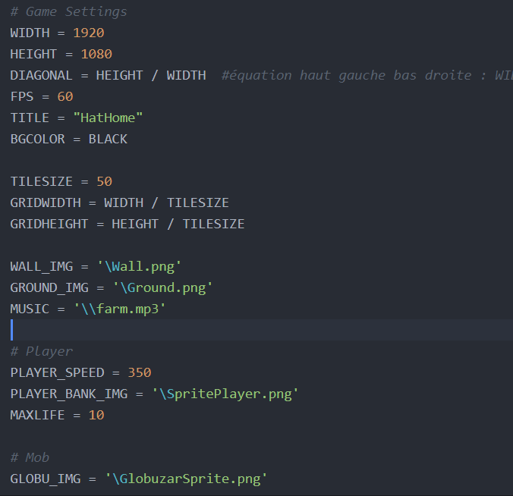
Structure global - settings.py
Différentes donnés
du Jeux
Les images
Les Musics
Les Stats

Slide 19
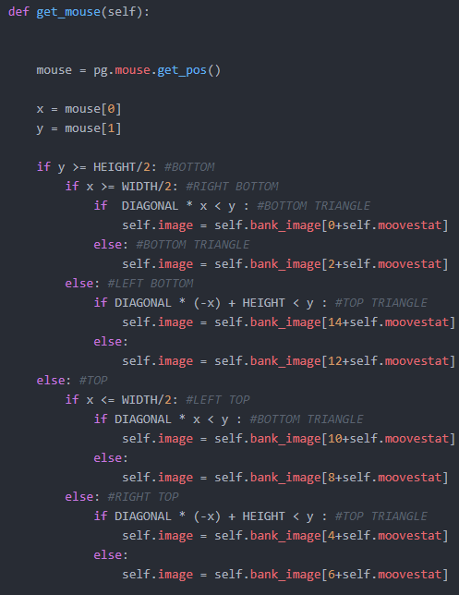
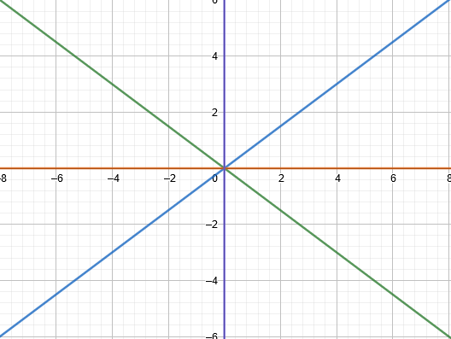
Comment Home effectue-t-il sa rotation ?
sprites.py → Player() → get_mouse()
0 1 2 3 4 5 6 7 8 9 10 11 12 13 14 15
self.bank_image

Slide 20
Comment Home effectue-t-il sa rotation ?
sprites.py → Player() → get_mouse()
0 1 2 3 4 5 6 7 8 9 10 11 12 13 14 15
self.bank_image

Slide 21
Comment Home effectue-t-il sa rotation ?
sprites.py → Player() → get_mouse()
0 1 2 3 4 5 6 7 8 9 10 11 12 13 14 15
self.bank_image

Slide 22
Comment Home effectue-t-il sa rotation ?
sprites.py → Player() → get_mouse()
0 1 2 3 4 5 6 7 8 9 10 11 12 13 14 15
self.bank_image

Slide 23
Comment Home effectue-t-il sa rotation ?
sprites.py → Player() → get_mouse()
0 1 2 3 4 5 6 7 8 9 10 11 12 13 14 15
self.bank_image

Slide 24
Comment Home effectue-t-il sa rotation ?
sprites.py → Player() → get_mouse()
0 1 2 3 4 5 6 7 8 9 10 11 12 13 14 15
0 1 2 3 4 5 6 7 8 9 10 11 12 13 14 15
self.bank_image

Slide 25
Comment Home effectue-t-il sa rotation ?
sprites.py → Player() → get_mouse()
0 1 2 3 4 5 6 7 8 9 10 11 12 13 14 15
0 1 2 3 4 5 6 7 8 9 10 11 12 13 14 15
self.bank_image

Slide 26
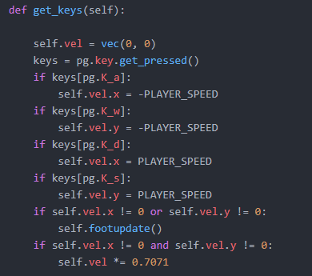
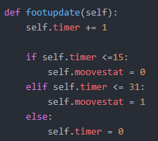
Comment Home marche-t-il?
sprites.py → Player() → get_key()
sprites.py → Player() → get_mouse()
sprites.py → Player() → footupdate()
footupdate() est lancé une fois par frame lorsque Home se déplace (lorsque sa vélocité est différente de 0)
Il y a 60 frame par seconde donc Home change de pied toute les 0.25 secondes
0 1 2 3 4 5 6 7 8 9 10 11 12 13 14 15
self.bank_image

Slide 27
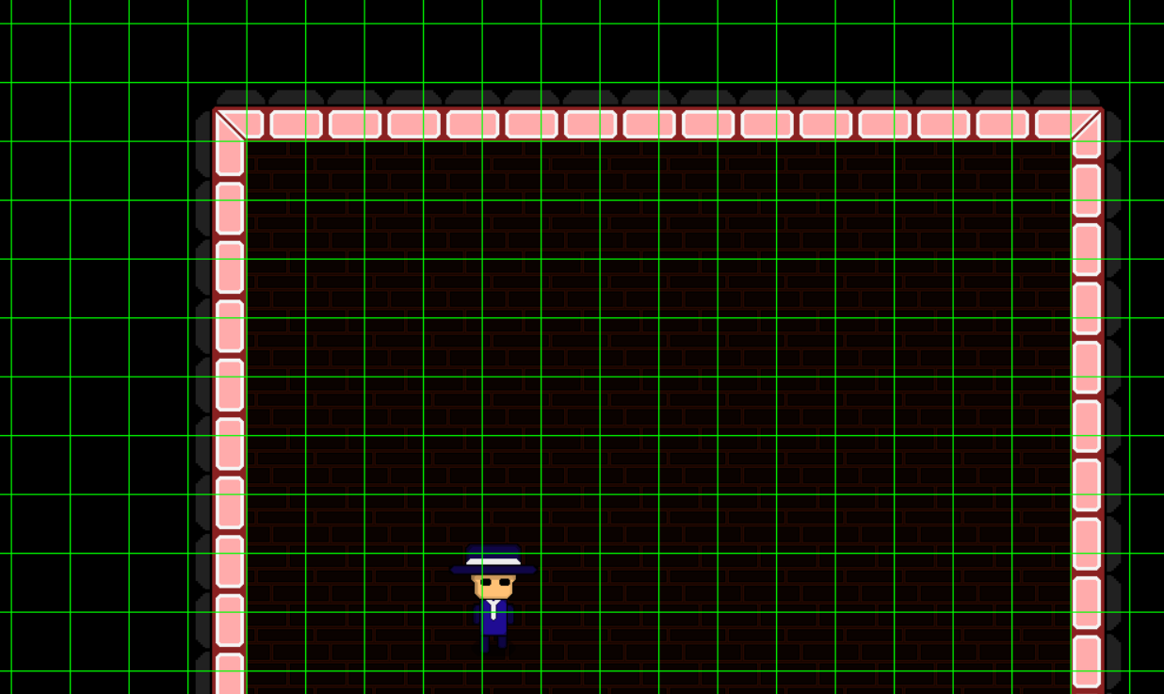
Tiles

Slide 28


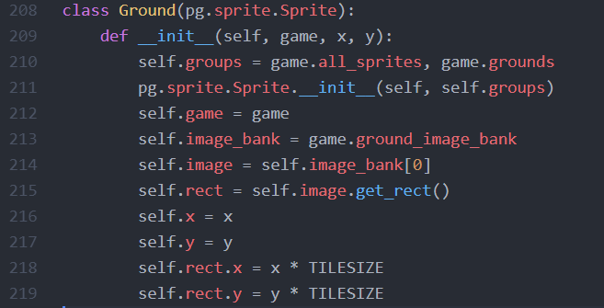
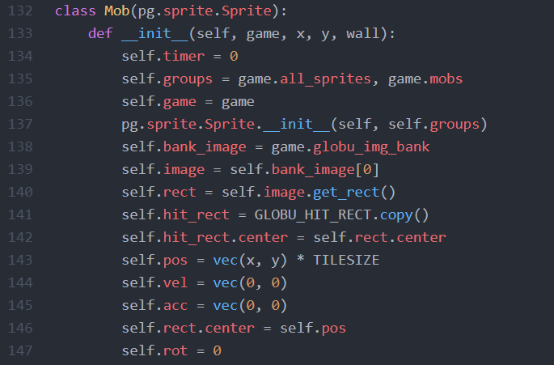
Élément de la carte
sprites.py → Wall
sprites.py → Ground
sprites.py → Player
sprites.py → Mob

Slide 29
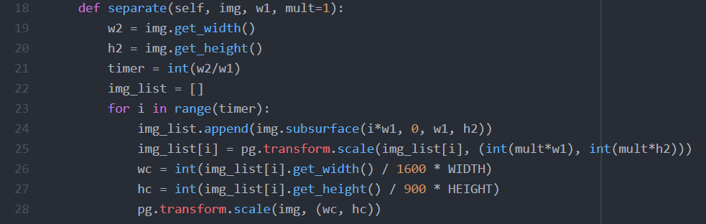
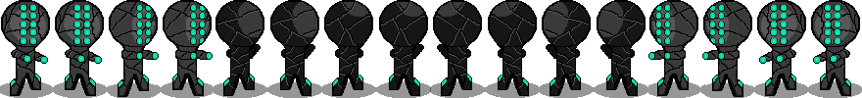
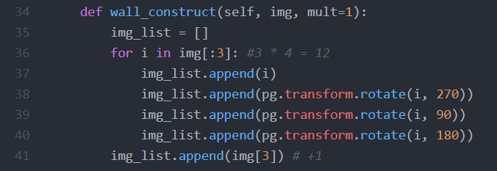


Élément de la carte - Construction
TRLB
0123
4567
8
G

Slide 30
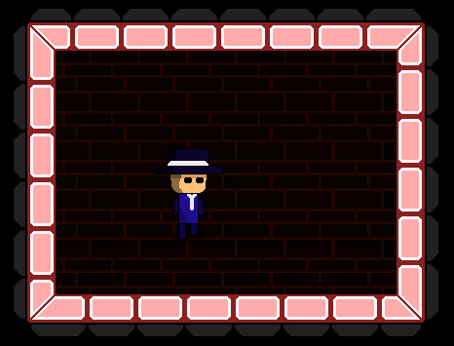
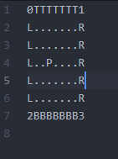
Comment interpréter un .txt en carte doté de collision?
0
1
T
Map.txt
L
R
2
3
B

Slide 31
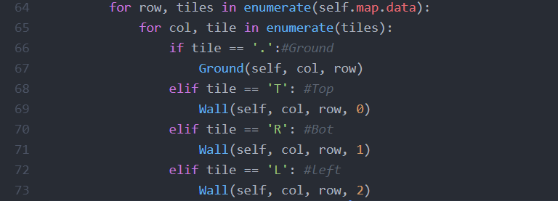
Comment interpréter un .txt en carte doté de collision?

Slide 32
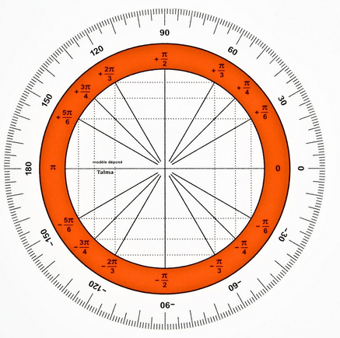
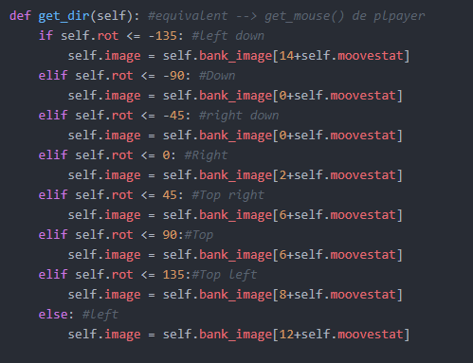
Rotation des mobs
sprites.py → Mob() → update()
sprites.py → Mob() → get_dir()

Slide 33
Déplacement des mobs
sprites.py → Mob() → update()
vec(1,0)
(0,0)
X
sprites.py → Mob() → get_dir()
Y

Slide 34

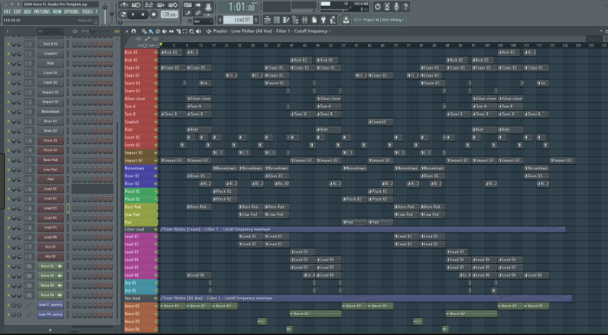
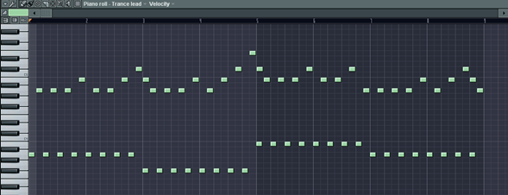
Les Musiques
FL Studio 12
PARTITION GÉNÉRALE
PIANO ROLL

Slide 35
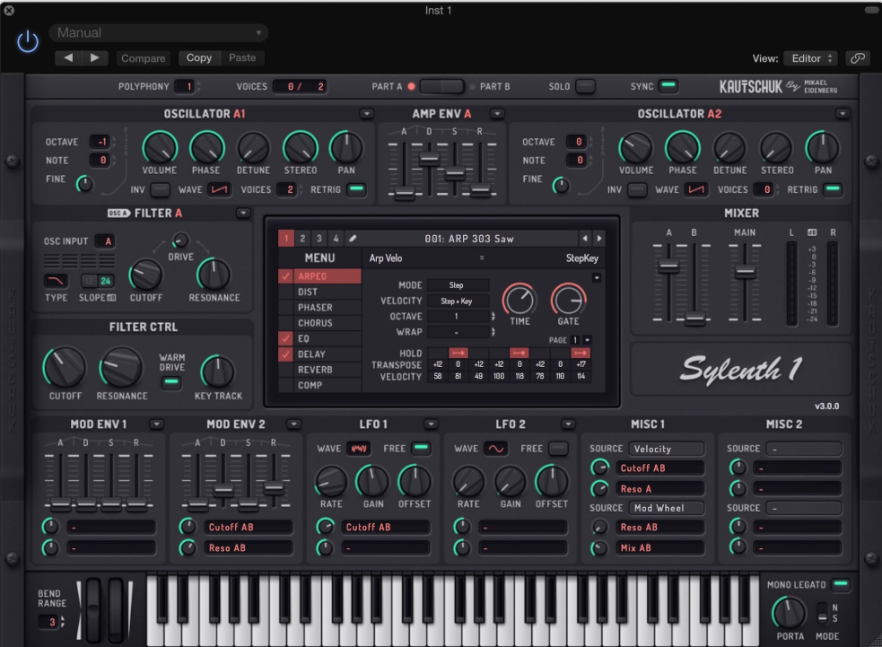
Les Musiques

Slide 36
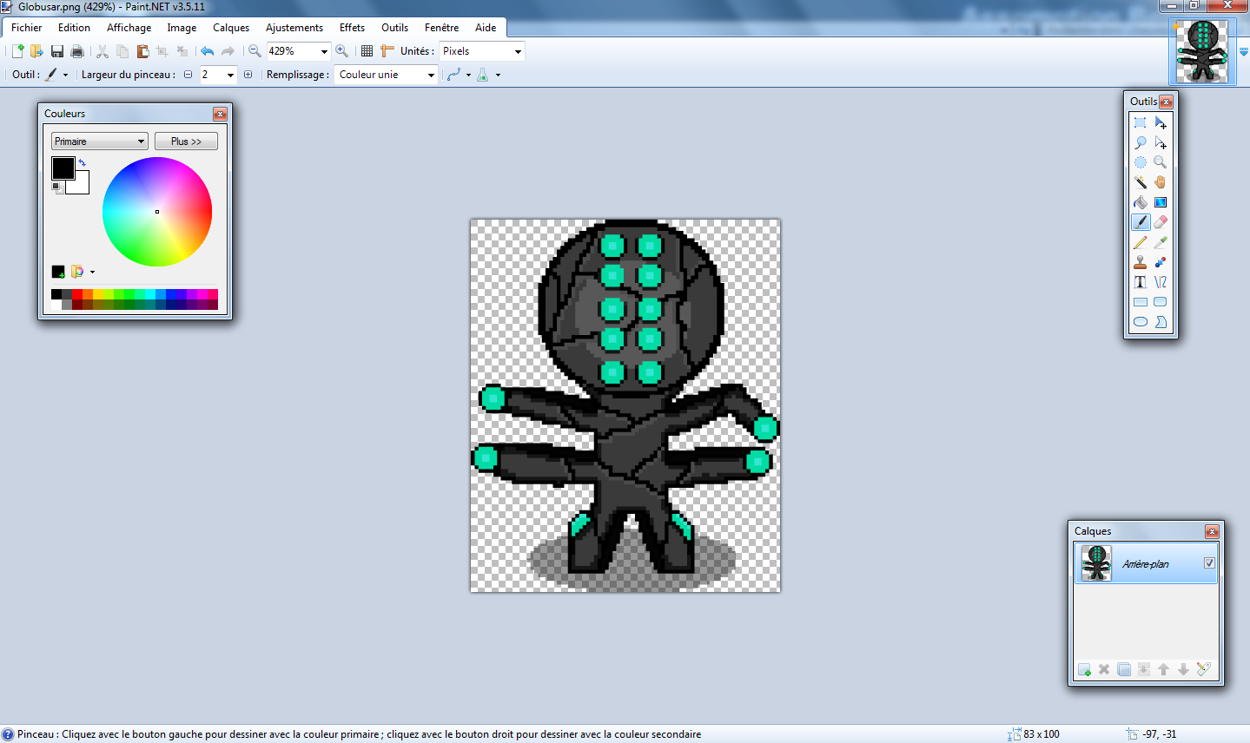

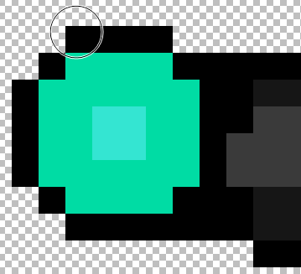

Les Graphismes

Slide 37
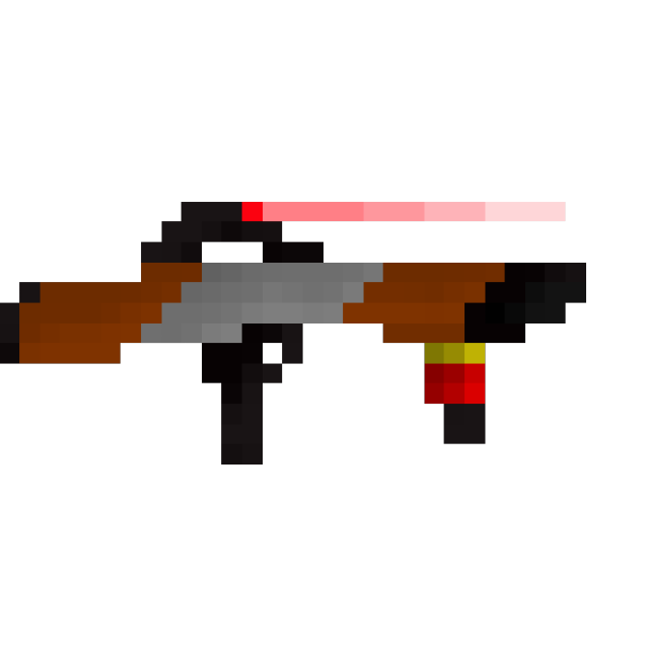
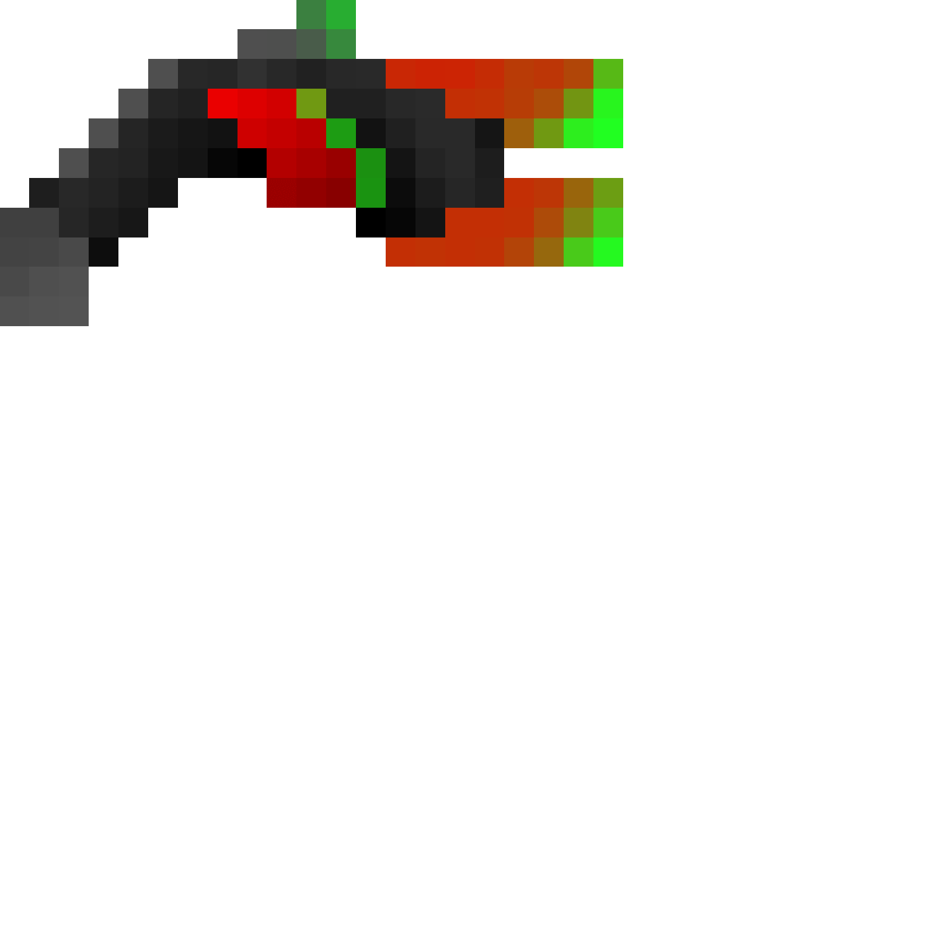
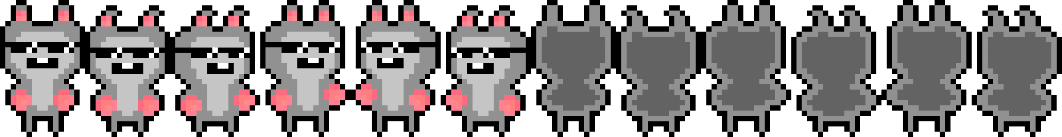


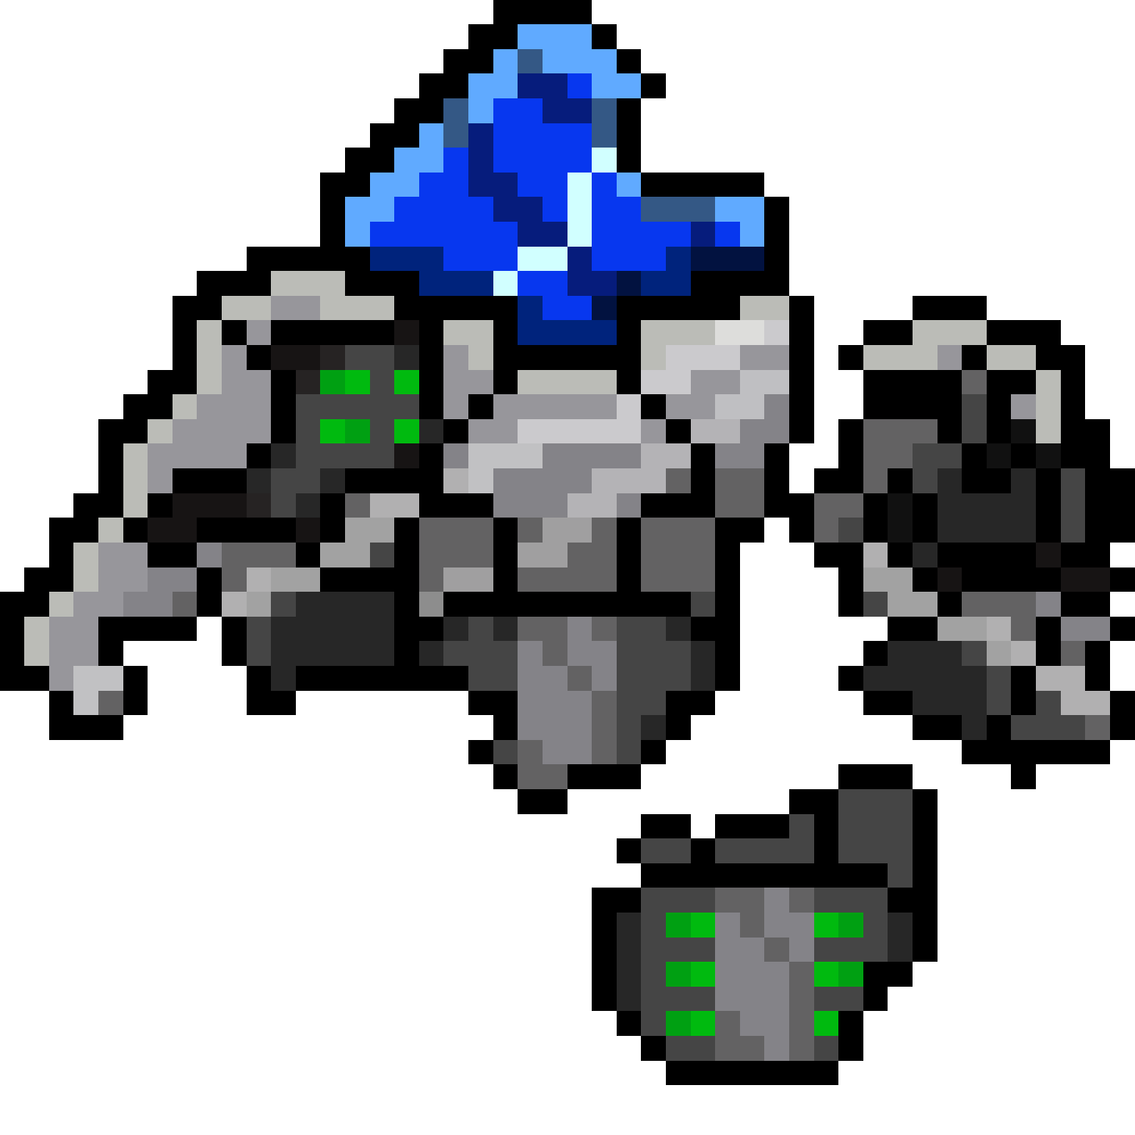
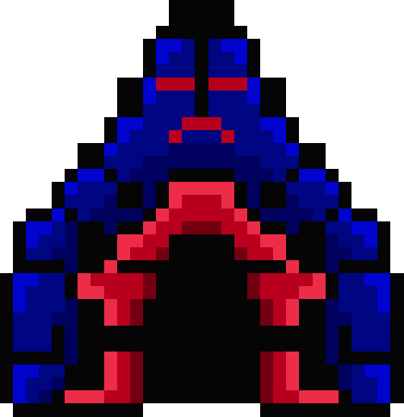
Projet : La Suite

Slide 38
Collision des Monstres
Collision

Slide 39
IA des Monstres

Slide 40
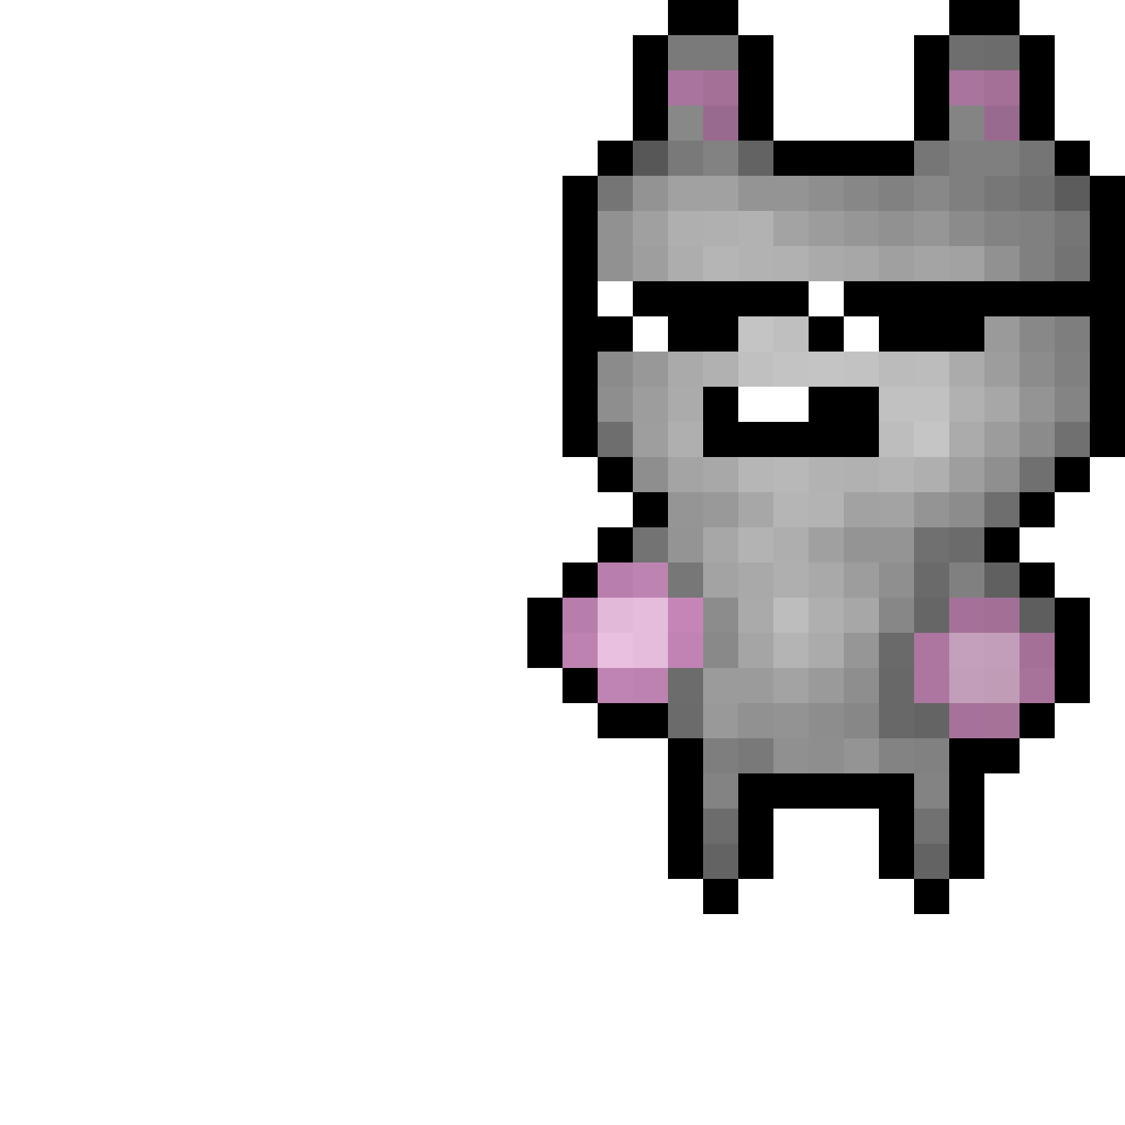
Les Boîtes de dialogues
………………………………………………………………………………………………………..

Slide 41

Implémentation de l’arme et de sa rotation

Slide 42
Vie virtuelle puis visible

Slide 43
Hat Home

